Slide 1
Conduc. 보드 양산성 검토
2020. 06. 05
Version: 0.1

Slide 2
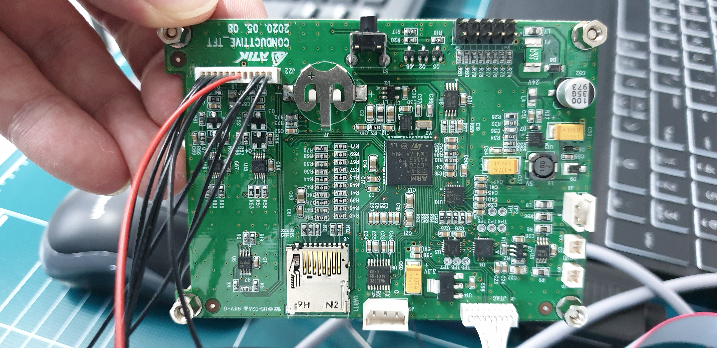
상단
1. 커넥터: Soldering 배제
체결 구조 변경 필요
2. Battery: 상단 이동
상하 삽입 구조로 변경
3. microSD 카드: 좌측 이동 카드 탈착 어려움.
4. 3-pin RS232: 상단 이동 CTS/RTS 흐름제어 삭제 필요
→ RS232 5 pin 연결 필요
5. JTAG 단자 : 상단 또는 측면 이동
하단
3 pin RS-232
JTAG

Slide 3
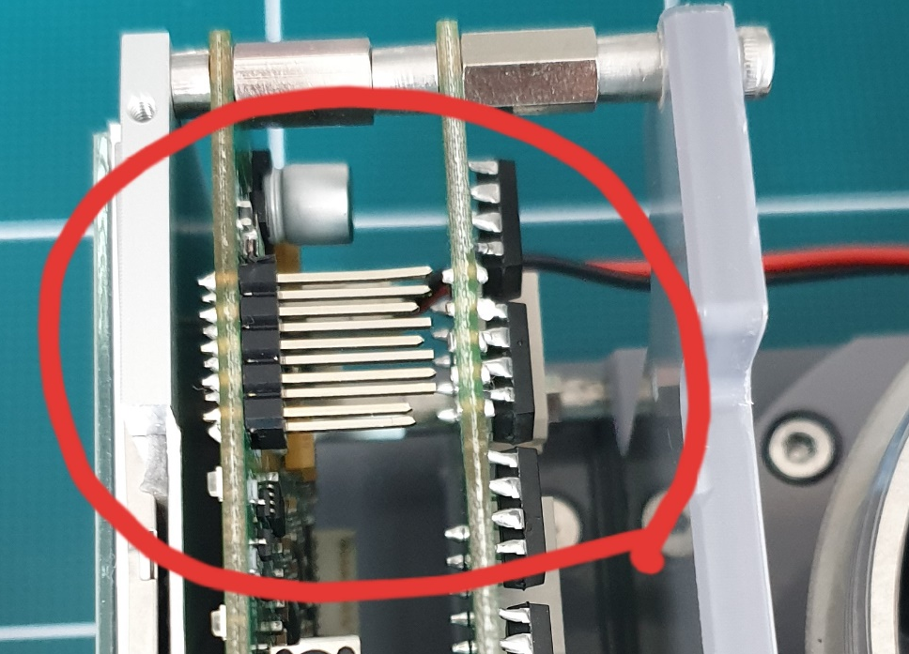
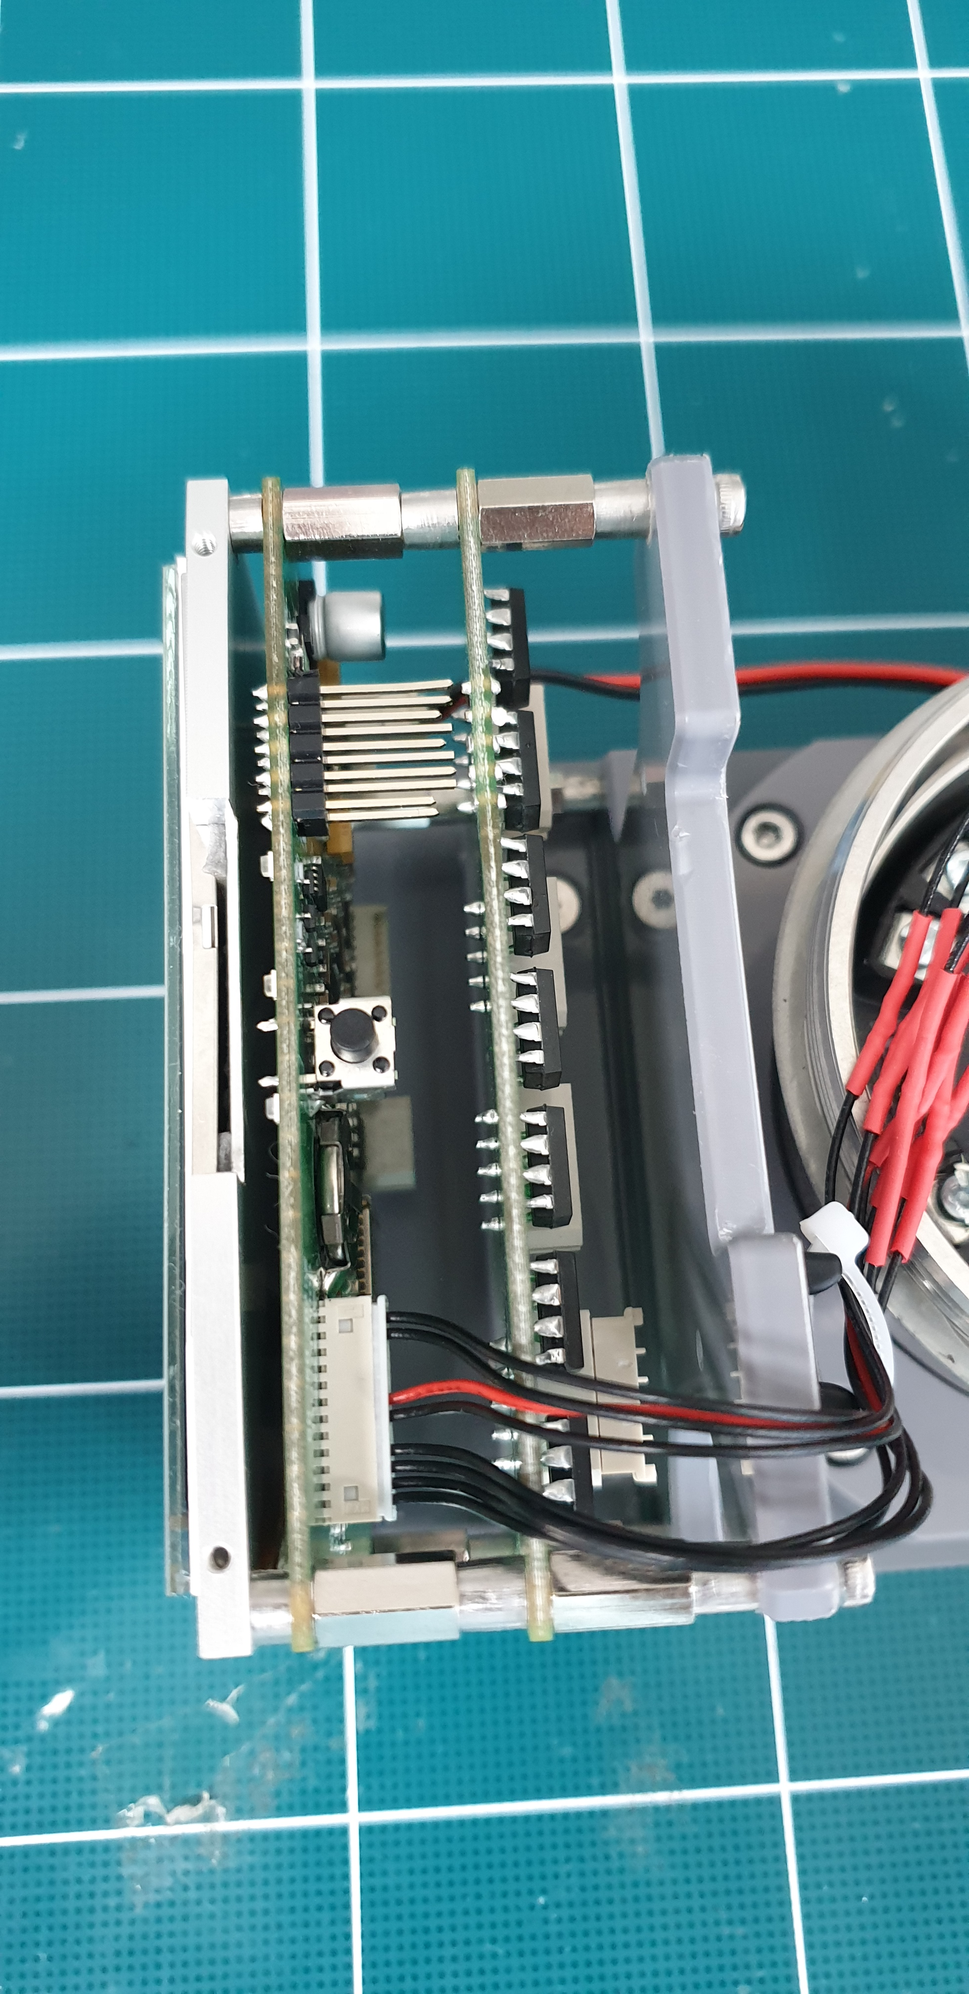
Main 보드 커넥터 핀 연결 → Soldering 배제 필요

Slide 4
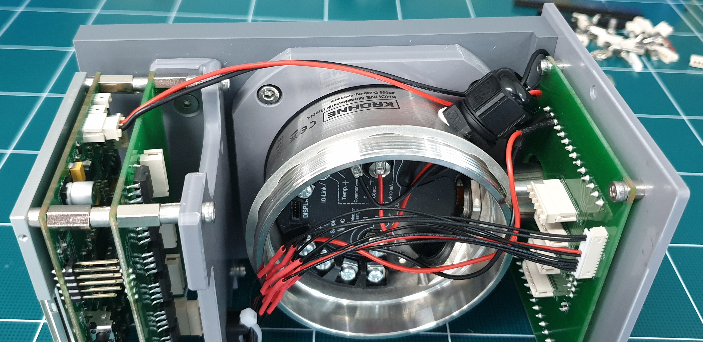
Wire 배선 연결 구조 개선 (조립 어려움, 커넥터 연결 해제 어려움, 단선 가능성)
Wire 대신 PCB 커넥터 형태의 체결 구조로 변경
Cross board
Connecting board
Main board

